Slide 1
Korean 4 week 8
Yery Kim

Slide 2
Adverbs
The primary function of adverbs is to modify verbs and/or adjectives
Korean adverbs can be grouped into three types
sentential adverbs / conjunctional adverbs / componential adverbs
Sentential adverbs modify a whole sentence
Conjunctional adverbs are those that connect two different sentences
Componential adverbs modify a specific part of the sentence such as verbs or adjectives
아마
그러니까
일찍
아마 공항에 일찍 가야 할 거야. 그러니까 준비하자.
[ama gonghange iljjik gaya hal geoya. geureonikka junbihaja.] “Maybe, we should go airport early. So let’s get ready.”

Slide 3
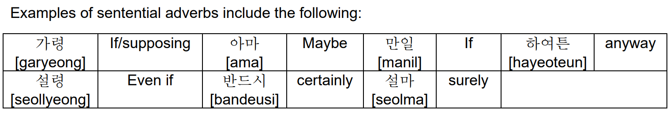
Adverbs – Sentential adverbs
가령 너가 한국에 간다면 무엇을 하고 싶어? – If you go to Korea, what would you like to do?
아마 너가 제일 예쁠 거야 – Maybe you are the prettiest
만일 내가 남자였다면 어땠을까? – What if I were a man?
하여튼 내가 너 그렇게 할 줄 알았어 – Anyway, I knew you’d do that
설령 너가 시험을 못 봤어도 실망하지 마 – Even if you didn’t do well on the test, don’t be disappointed
나는 반드시 부자가 될 거야 – I will definitely be rich
설마 돈이 없어도 물건을 훔쳤겠어? – Even if he doesn’t have any money, surely he stole things?

Slide 4

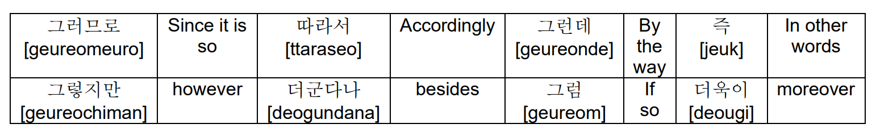
Adverbs – Conjunctional adverbs

Slide 5
Adverbs – Conjunctional adverbs
우리는 공부를 열심히 했다. 그러나 성적이 좋지 않았다 – We studied hard. But our grades were not good
우리 팀이 또 이겼다 – Our team won agian
나는 밥을 먹었다. 그리고 아이스크림도 먹었다 – I had a meal. And I ate ice cream
그녀는 마음도 착하고 또한 예쁘다 – She is kind-hearted and moreover she is pretty
너 어제 늦게 잤지? 그러니까 오늘 지각 했지 – You went to bed late last night, right? Therefore you late today
예리는 월요일 또는(혹은) 수요일을 좋아한다 – Yeri likes Monday of Wednesday
나는 오늘 공부를 많이 했다. 그래서 머리가 아프다 – I studied a lot today. So I have a headache

Slide 6
Adverbs – Conjunctional adverbs
나는 베지테리언이다. 그러므로 고기를 먹지 않을 것이다 – I’m a vegetarian. Since it is so, I will not eat meat
기름 값이 많이 올랐다. 따라서 한국의 기름 값도 많이 오를 것이다
Oil prices have gone up a lot. Accordingly, the price of oil in Korea will increase a lot
언니는 공부를 잘한다. 그런데 나는 공부를 못한다 – My sister is good at studying. By the way I am not good at studying
젤렌스키는 국가를 지키기 위해 최선을 다한다. 즉, 그는 우크라이나의 영웅이다
Zelensky does his best to protect the nation. In other words, he is a hero of Ukrain
나는 수영은 잘한다 그렇지만, 테니스는 못 친다 – I am good at swimming, however I am not good at Tennis
나는 오늘 버스를 놓쳤다. 더군다나 지각을 해서 오늘 슬펐다 I missed the bus today. Besides, I was late, so I was sad today
오늘 수업이 취소됐어? 그럼 영화 보러 가자 – Is today’s class canceled? If so, let’s go to the movies
나는 조용한 아이이고 더욱이 부끄러움이 많다 - I’m a quiet kid and moreover, I’m shy

Slide 7
PPT PREESNTATION
Enjoy your stylish business and campus life with BIZCAM

Slide 8
Thank you

